Slide 1

Starcraft data set
Denis Fázik

Slide 2
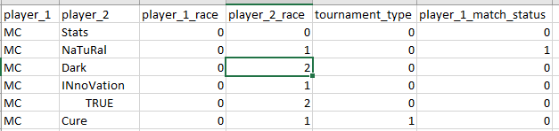
Úprava datasetu
player_1 match status - vysledok = 0 - prehra / 1- vyhra
tournament type = 0 - online / 1 - offline
Player race - 0 - Protos / 1 - Terran / 2 -Zerg / 3 - Random

Slide 3
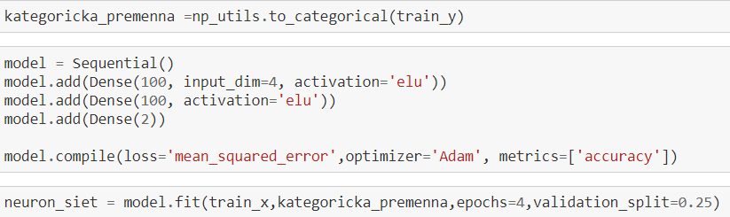
Nastavenie Keras
Sekvenčný model
4 epochy
75% dát trénovanie a 25% dát testovanie

Slide 4
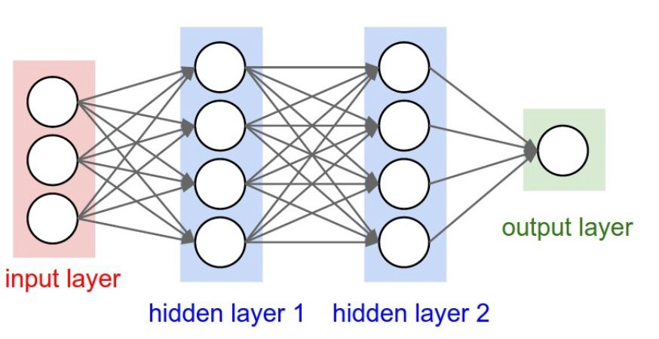
Ilustrácia keras

Slide 5
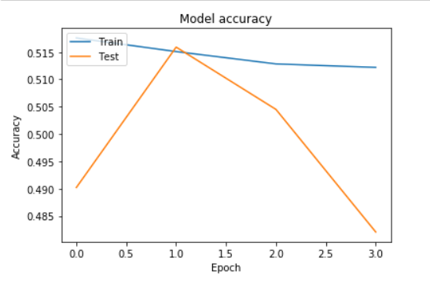
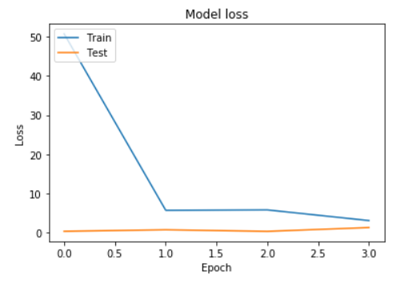
Výstupy
Aktivačná funkcia = elu
Optimizacna funkcia = Adam
Loss funkcia = mean_squared_error

Slide 6
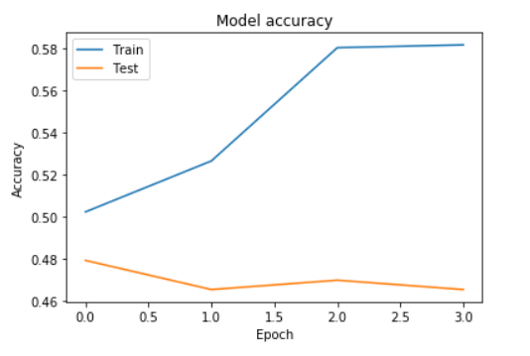
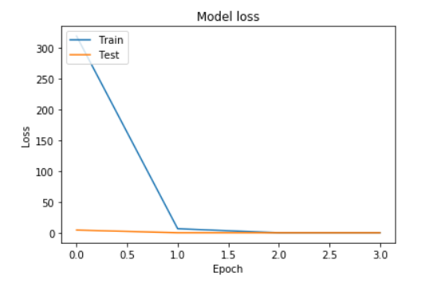
Výstupy
Aktivačná funkcia = elu
Optimizacna funkcia = rmsprop
Loss funkcia = mean_squared_error

Slide 7
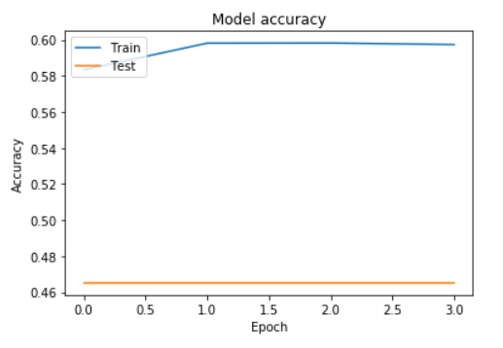
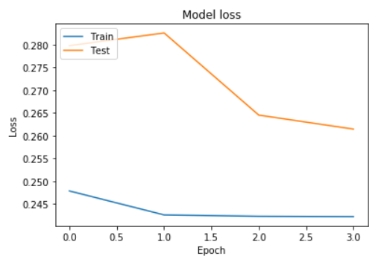
Výstupy
Aktivačná funkcia = tahn
Optimizacna funkcia = Adam
Loss funkcia = mean_squared_error

Slide 8
Použité zdroje
https://towardsdatascience.com/building-a-deep-learning-model-using-keras-1548ca149d37
https://keras.io/
https://machinelearningmastery.com/5-step-life-cycle-neural-network-models-keras/

Slide 9
Ďakujem za pozornosť

